Slide 1

Модели данни
Бази данни
Релационни бази от данни

Slide 2


Slide 3


Slide 4


Slide 5


Slide 6
Подобрен пример А:
#define mymult(a,b) (a)*(b)
.........................
k = mymult(i-1, j+5);
..........................
Post preprocessing: k = (i – 1)*(j + 5);
-------------------------------------------------
Подобрен същия пример:
inline int mysq(int a) {return a*a};
k = mysq(i++)
mysq(i++) works as expected in this case
----------------------------------------------------
Пример А:
#define mymult(a,b) a*b
...............
k = mymult(i-1, j+5);
...............
Post preprocessing: k = i – 1 * j + 5;
-------------------------------------------------
Пример за Side effects:
Macro: #define mysq(a) (a)*(a)
k = mysq(i++)
Post preprocessing: k = (i++)*(i++)
------------------------------------------------
Очакван резултат
k = (i++)

Slide 7


Slide 8
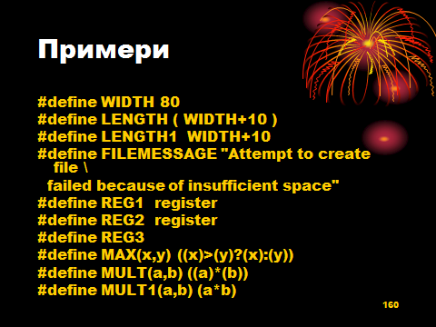

Slide 9


Slide 10
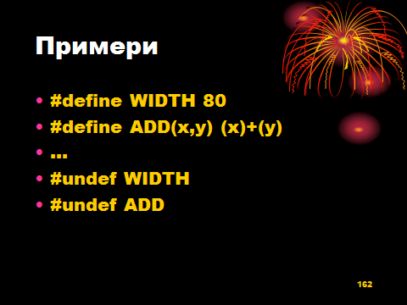

Slide 11
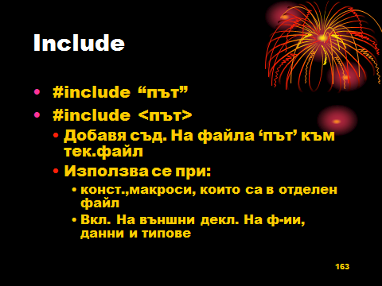

Slide 12


Slide 13
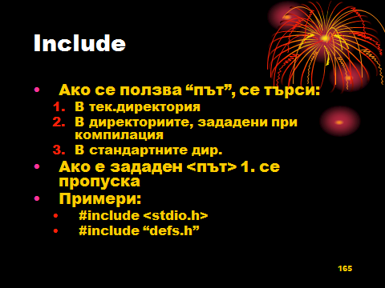

Slide 14
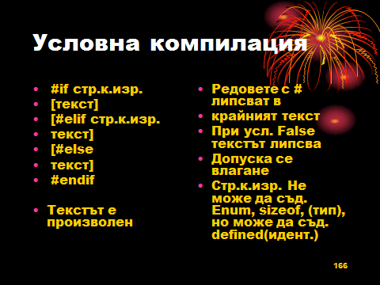

Slide 15
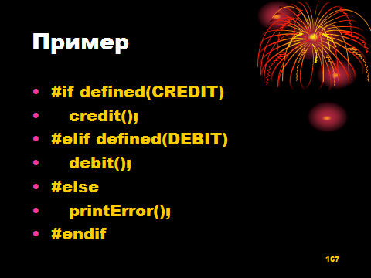

Slide 16
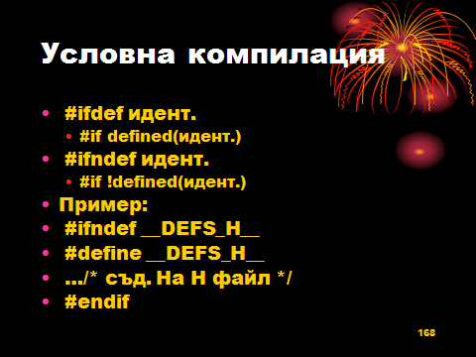

Slide 17
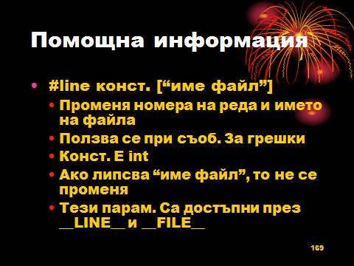

Slide 19
